Slide 1
SIGURNOST MySQL BAZE PODATAKA
Mentor: Doc. dr Aleksandar Stanimirović
Marko Kocić 1478

Slide 2
Sadržaj
Generalne preporuke i smernice
Kreiranje i upravljanje nalozima
Sistemske promenljive i opcije
LOAD DATA LOCAL naredba

Slide 3
Generalne preporuke i smernice
„Least privilege” princip
Čuvanje lozinki – hash(hash(password)+salt) – mysql.user tabela
Primer rada Wireshark-a (snimanje saobraćaja) – enkriptovati poruke
Smernice koje se odnose na klijentsko programiranje – ne verovati input-ima (SQL injection), ne prikazivati detalje greške krajnjem korisniku

Slide 4
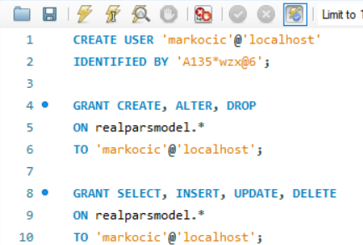
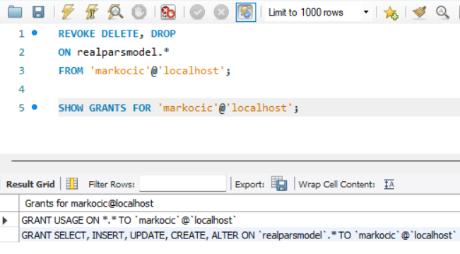
Kreiranje i upravljanje nalozima

Slide 5
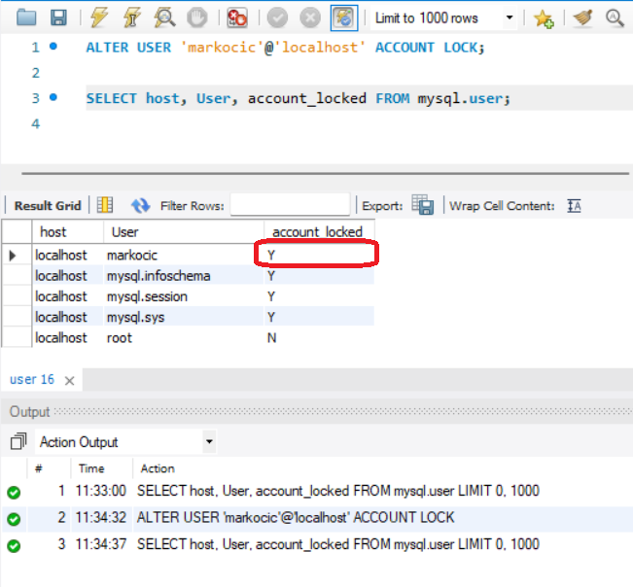
Zaključavanje naloga
Postojeća konekcija?

Slide 6
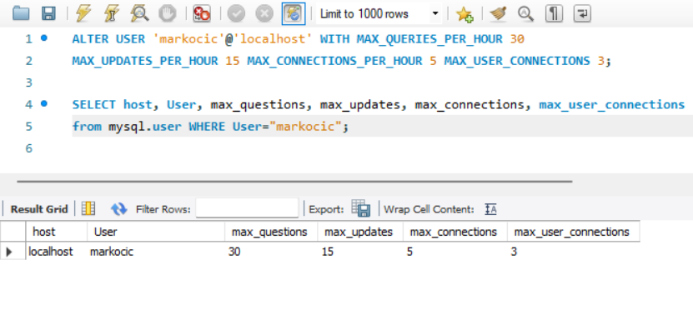
Ograničenje resursa naloga

Slide 7
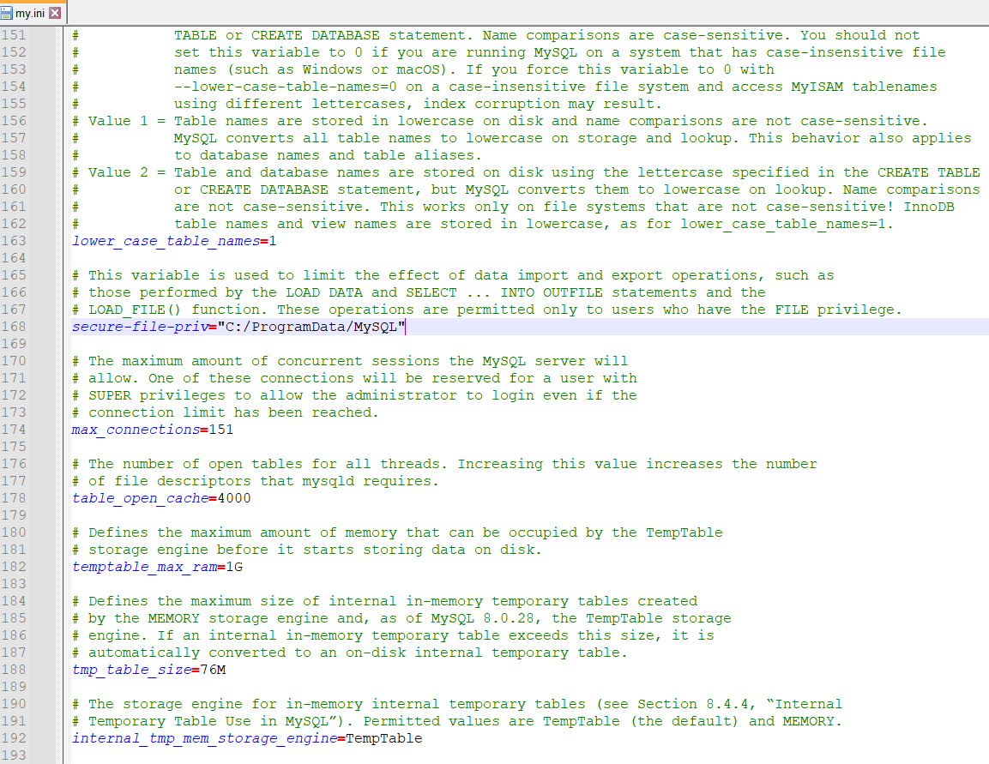
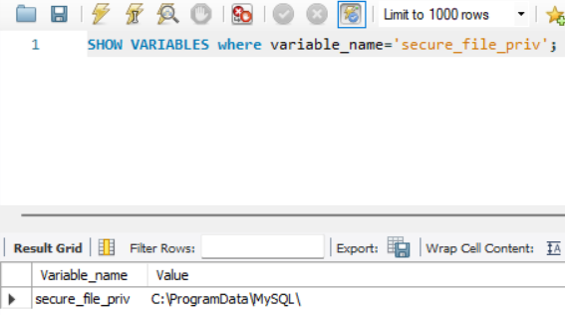
Sistemske promenljive i opcije

Slide 8
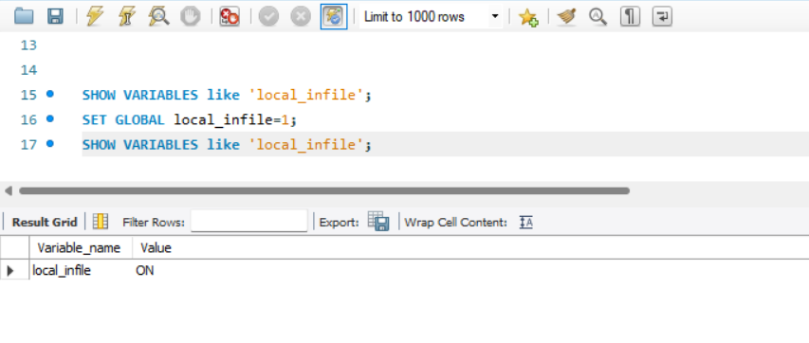
LOAD DATA LOCAL naredba
Učitavanje datoteke sa klijentske mašine u tabelu

Slide 9
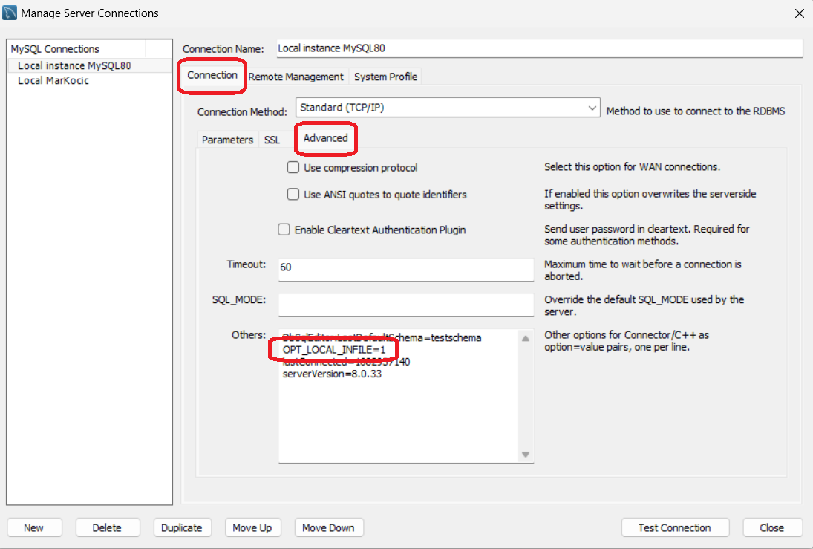

Slide 10
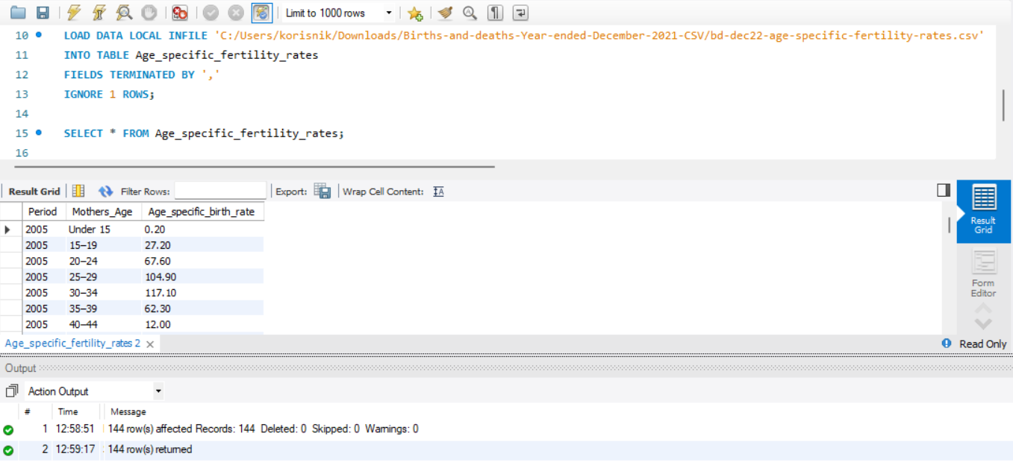

Slide 11
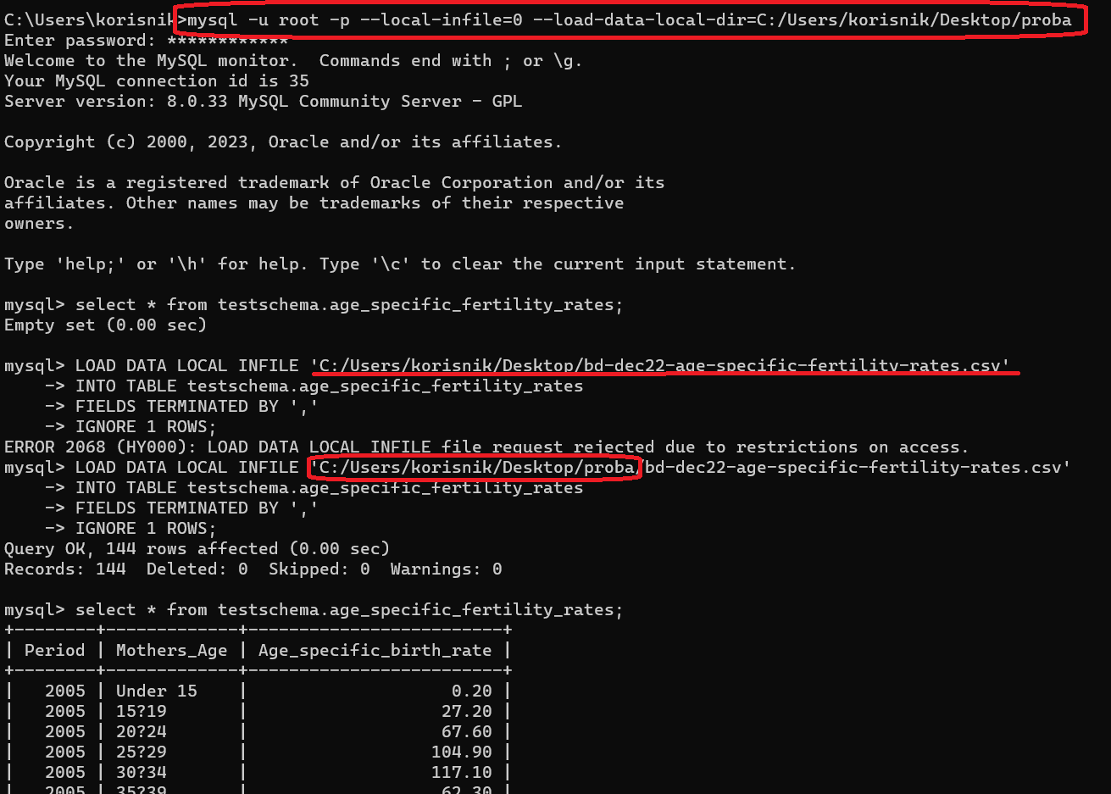

Slide 12
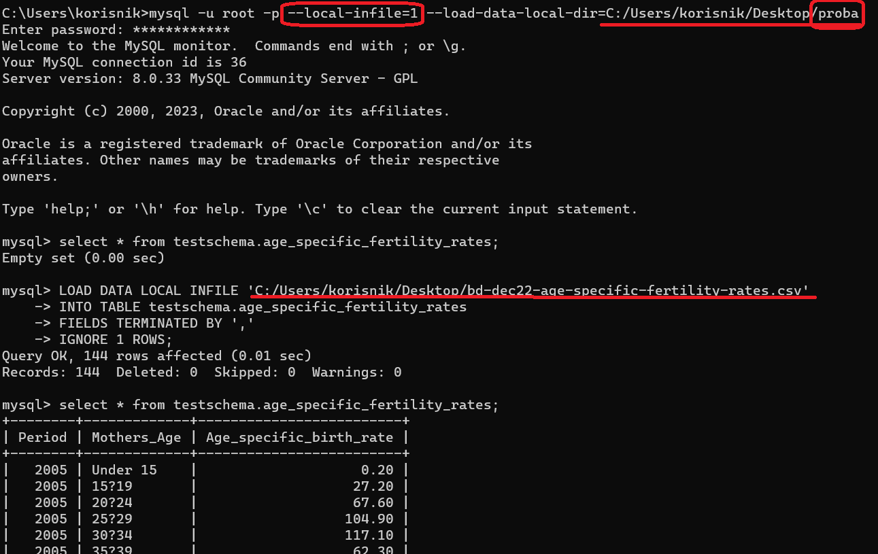

Slide 13
Hvala na pažnji!
Pitanja?

